Slide 1


Energetski održiva rješenja u lokalnoj zajednici
Zoran Kordić

Slide 2


ZELENA ENERGETSKA ZADRUGA
TKO SMO MI?
  22 stručnjaka raznih profila s područja energetike
  Zadruga nastaje kao rezultat projekta razvoja energetskih zadruga u RH (UNDP)
NAŠA ZADRUGA JE…
  Članica upravnog odbora Zadruge za etično financiranje i suosnivač buduće prve etičke banke u Hrvatskoj
  Članica RESCOOP-a – Europske federacije energetskih zadruga
  NAŠA VIZIJA JE..
  Uključiti građane u razvoj obnovljivih izvora energije

Slide 3
PODRUČJA DJELOVANJA
Razvoj projekata u lokalnoj zajednici
- kampovi, mali poljoprivrednici (OPG), ugostitelji..
Opskrba energijom iz obnovljivih izvora
  - u suradnji sa Zadrugom za etično financiranje
Društveno poduzetništvo
- energetski savjetnici za energetski siromašna kućanstva
Razvoj tržišta krute biomase
- Horizon 2020: Biomasud
Alternativni oblici financiranja obnovljivih izvora energije
  - crowdfunding za energetski neovisnu školu
Strateški konzalting
-studija Greenpeace: 100% obnovljiva RH

Slide 4
JLS – Jedinice lokalne samouprave, LZ – lokalne zajednice, PO – pravne osobe, FO – fizične osobe
Usluge ZEZ
Aktivnosti
Usluga
Korisnici
Izrada strategije energetskog razvoja
Identificiranje energetskih projekata i plana provedbe
javna rasvjeta, sunčevi toplinski sustavi
sunčane elektrane, elektrane na biomasu
Strategic Energy Action Plan (SEAP)
JLS
Osnivanje energetskih zadruga
Pomoć prilikom procesa osnivanja zadruge
Ispunjavanje prijavnih obrazaca
Vođenje procesa osnivanja
Pronalazk i upis članova
Pravni proces osnivanja zadruge
JLS, LZ, PO i FO
Vođenje projekata i financiranje
Vođenje provedbe projekata OIE i EnU
Upravljanje projektima
Ishođenje projektne dokumentacije
Pisanje prijava za domaće izvore financiranje
Prijava za domaće izvore financiranja, Proveden projekt
JLS, LZ, PO i FO
Međunarodni projekti Horizon2020
Sudjelovanje u konzorcijima za Horizon 2020 pojekte
Umrežavanje sa europskim partnerima
Istraživačke aktivnosti u sklopu projekata
Prijenos znanja korisnicima usluga ZEZ-a
Istraživačke aktivnosti u sklopu projekta i prijenos znanja u HR
JLS, LZ, PO

Slide 5
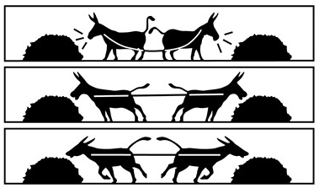
RAZLIČITI INTERESI?
GRADSKI PROJEKTI
PRIVATNI PROJEKTI
Moram povećati doprinose!
Moram zadržati dobit!
DRŽ’…
… NE DAJ!
Notes:
Interesi lokalnih vlasti suprotivo interesima lokalnih poduzetnika

Slide 6

ILI IPAK ZAJEDNIČKI INTERESI?
Mogli bismo osnovati…
… energetsku
zadrugu!
ZAJEDNIČKO ULAGANJE
KROZ ENERGETSKU ZADRUGU…
… I SVI SU NA KRAJU
NA DOBITKU!
Notes:
Ili ipak na kraju postoje zajednički interesi?

Slide 7

Studije slučaja
Energetske zadruge kao pitanje vlasništva obnovljivih izvora energije i lokalnog zapošljavanja

Slide 8
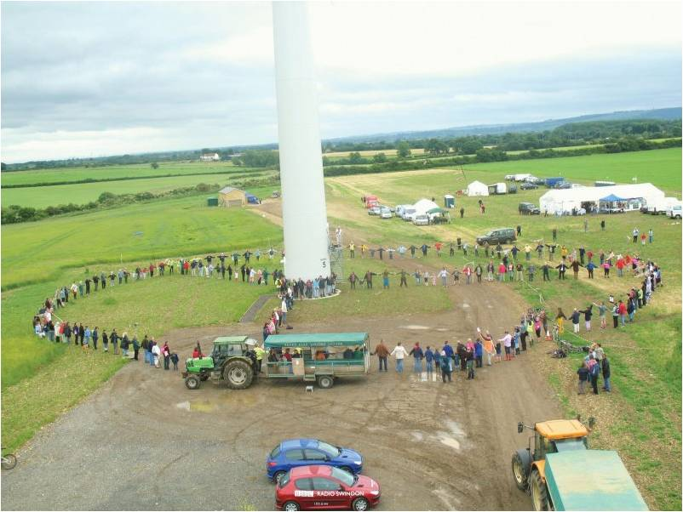
Energetske zadruge kao pitanje vlasništva obnovljivih izvora energije i lokalnog zapošljavanja
Westmill, United Kingdom
7 MW
> 2, 000 članova
El. energija za 2,500 kućanstava

Slide 9

Energetske zadruge kao pitanje vlasništva obnovljivih izvora energije i lokalnog zapošljavanja
Preduvjeti za funkcioniranje zadruge:
  Minimalno 7 članova i suosnivača > zadrugari
  Članski ulog od minimalno 1000 kn > temeljni kapital
  Član nije nužno fizička osoba, može biti i pravna osoba:
    poduzeća, udruge, zadruge, institucije, gradovi, općine, itd.
  Jedan član ima jedan glas u skupštini (neovisno o ulogu)
  Zadruga dužna reinvestirati 30% dobiti u razvoj zadruge

Slide 10
Energetske zadruge kao pitanje vlasništva obnovljivih izvora energije i lokalnog zapošljavanja
Zašto osnovati energetsku zadrugu?
Zajednički pristup izvorima financiranja
Zajednički pristup dobavljačima opreme i usluga
Pomirenje interesa JLS*, poduzetnika i građana
Zajednički nastup prema vanjskom investitoru
Korištenje lokalno dostupnih obnovljivih izvora
Obrana interesa lokalne zajednice

Slide 11

Energetske zadruge kao pitanje vlasništva obnovljivih izvora energije i lokalnog zapošljavanja
Primjeri energetskih zadruga u Hrvatskoj:
EZ otok Krk – cijeli otok Krk energetski neovisan
EZ Kaštela - sunčana elektrana po principu neto mjerenja
EZ Kapela – proizvodnja biomase
Pleternica – grad u vlasništvu male hidroelektrane
Zelena energetska zadruga – solarna energija u kampovima, turizmu, poljoprivredi; opskrba

Slide 12
Studije slučaja
Energetske zadruge kao pitanje vlasništva obnovljivih izvora energije i lokalnog zapošljavanja
Energetski savjetnici za energetski siromašna kućanstva

Slide 13
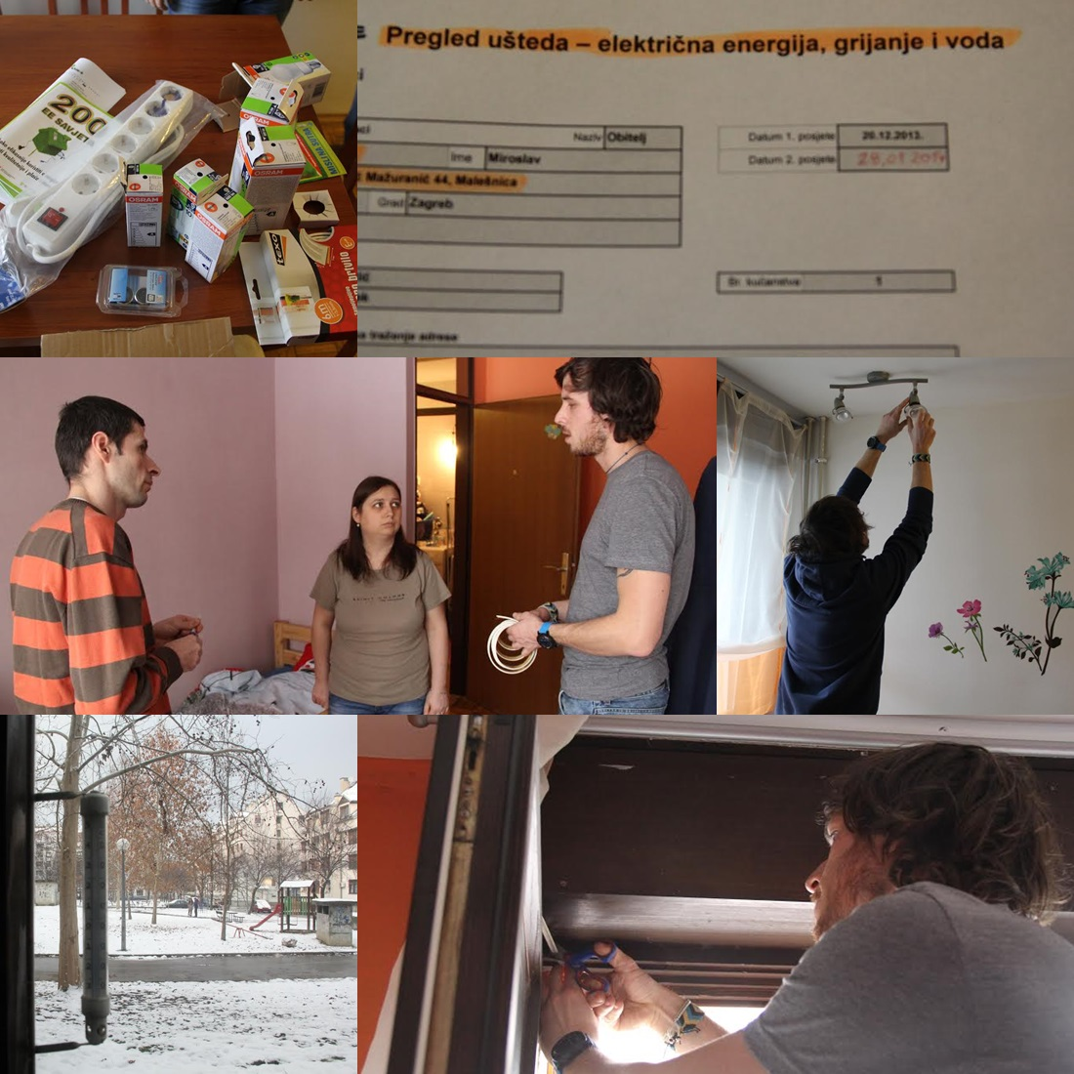
Energetski savjetnici za energetski siromašna kućanstva
VIDEO

Slide 14
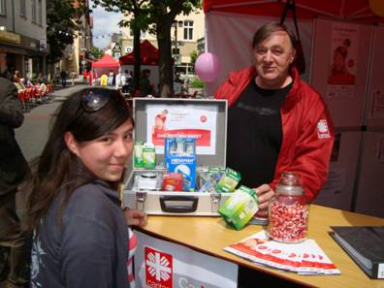
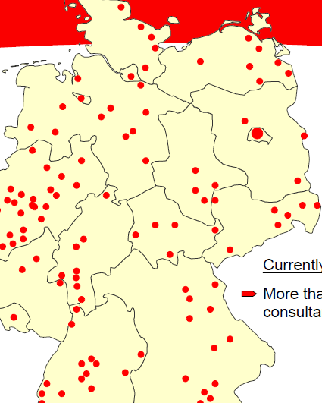
Energetski savjetnici za energetski siromašna kućanstva
Projekt je prvi put pokrenut u Frankfurtu na inicijativu njemačkog Caritasa – danas u preko 140 gradova i općina u Njemačkoj
u sklopu europskog projekta ACHIEVE inicijativa je testirana i u drugim državama
U Sloveniji je cijeli projekt trenutno doveden na nacionalnu razinu i vodi ga resorno ministarstvo i financira okolišni fond

Slide 15
Energetski savjetnici za energetski siromašna kućanstva
Incijativa edukacije i zapošljavanja nezaposlenih osoba za savjetovanje energetski siromašnih kuća
u koracima: edukacija - program osposobljavanja od 150 sati u sklopu obrazovanja odraslih - dugotrajno nezaposlene i mlade osobe - zapošljavanje putem javnih radova na pola godine - mentorirane posjete kućanstvima i savjetovanje - posjete kućanstvima i savjetovanje
Naglasak projekta je na jednostavnim i učinkovitim mjerama koje ne stoje puno, a koje se mogu primijeniti na licu mjesta

Slide 16
Energetski savjetnici za energetski siromašna kućanstva
Projektom se istovremeno rješavaju tri bitne sastavnice:
smanjuje se nezaposlenost i socijalna isključenost među mladim i dugotrajno nezaposlenim osobama,
povećava se energetska učinkovitost u energetski siromašnim kućanstvima
smanjuju se emisije stakleničkih plinova u okoliš

Slide 17
Energetski savjetnici za energetski siromašna kućanstva
Pilot projekt u Koprivničko-križevačkoj županiji
13 osoba zaposleno kroz program javnih radova, preko 500 kućanstava je savjetovano
Suradnja grada, županije, obrazovne institucije, centra za socijalnu skrb, zavoda za zapošljavanje, volonterske organizacije - lokalno partnerstvo
Model sufinanciranja:
  FZOEU – 80%
  Županija – 10%
  Grad – 10%
Idući korak: replikacija modela na druge gradove i županije ili provođenje nacionalnog programa

Slide 18
Studije slučaja
Energetske zadruge kao pitanje vlasništva obnovljivih izvora energije i lokalnog zapošljavanja
Energetski savjetnici za socijalna kućanstva
Planiranje niskougljičnog razvoja gradova

Slide 19
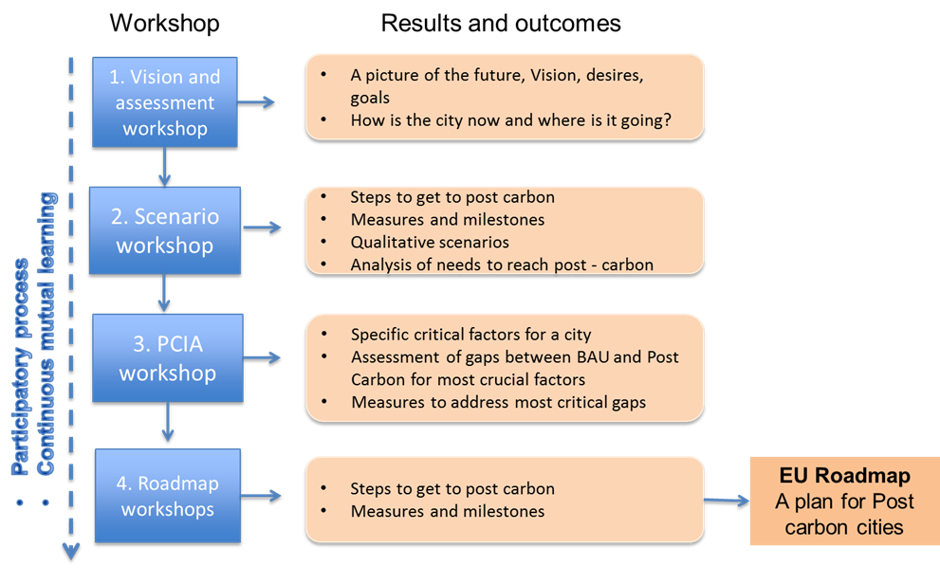

Slide 20
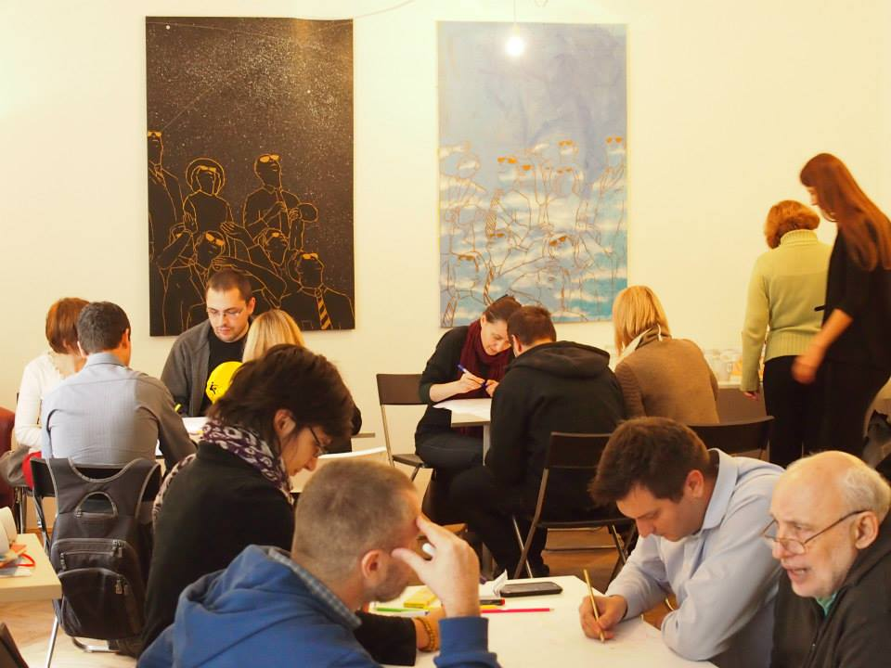
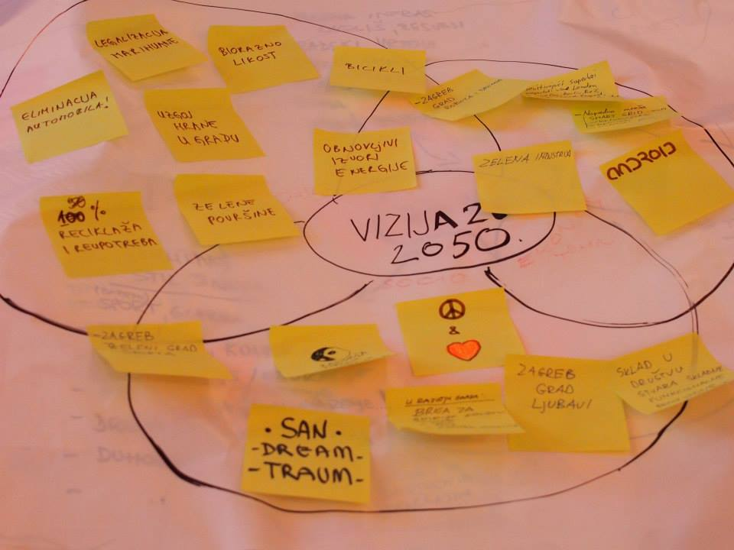
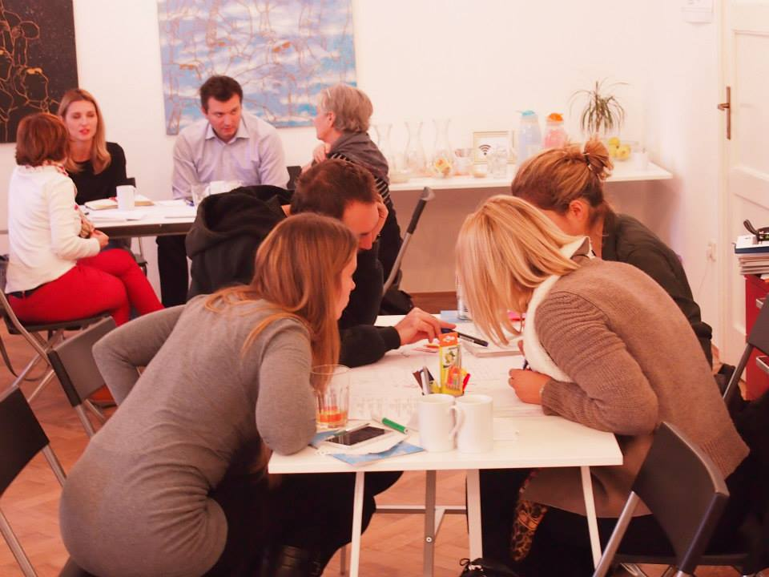
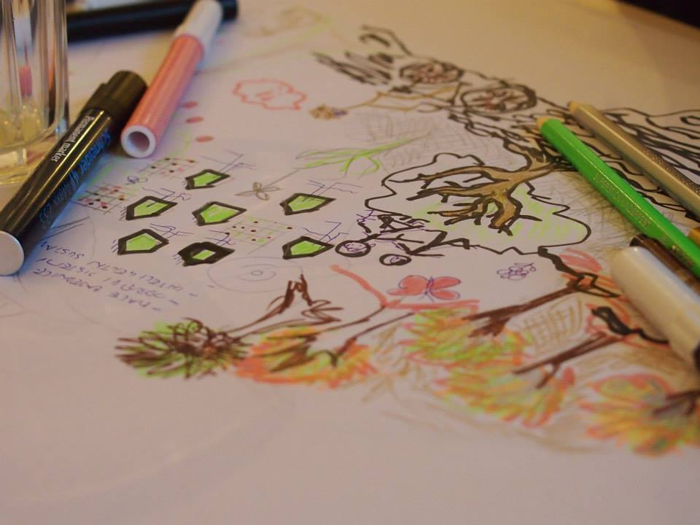

Slide 21
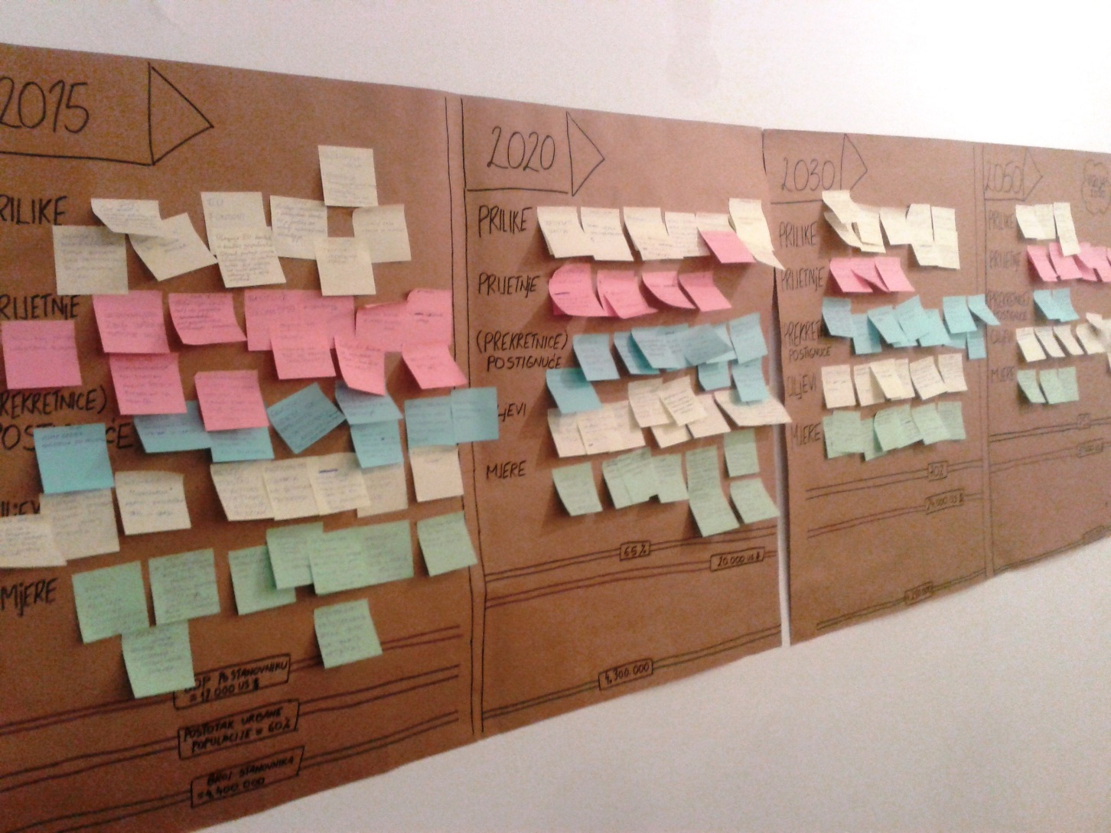

Slide 22
Zelena energetska zadruga
www.zez.coop

